Slide 1
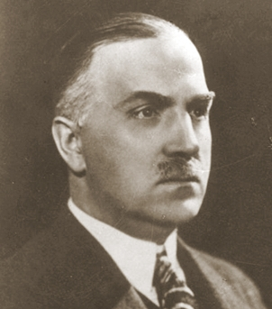
Jan Czochralski (1885 – 1953)
Polski chemik, metaloznawca

Slide 2
Ż y c i o r y s i ś c i e ż k i z a w o d o w e

Slide 3
Urodził się 23 października 1885r. w Kcyni na Pałukach. Ukończył Seminarium Nauczycielskie w Kcyni. Niestety niezadowolony ze swoich ocen podarł świadectwo maturalne, co w tamtych czasach zamykało drogę do dalszej kariery.
Interesował się chemią w wieku 16 lat. Przeprowadził się do brata do Trzemeszna. Rozpoczął pracę w aptece w Krotoszynie, gdzie przeprowadzał eksperymenty naukowe w dziedzinie chemii

Slide 4
W 1904r. Wyjechał do Berlina, gdzie rozpoczął pracę w aptece i drogerii, a później AEG-Kabelwerk Oberspree.
Zajmował się określaniem jakości i czystości rud, olejów, smarów, metali, stopów i ich półproduktów oraz rafinowaniem miedzi.
Posiadł ogromną wiedzę na temat przyrządzania leków, którą potem wykorzystywał w swoim życiu rodzinnym.

Slide 5
Uczęszczał na wykłady chemii na Politechnice pod Berlinem jako wolny słuchacz. Chodził również na wykłady na wydziale sztuki, gdzie poznał swoją przyszłą żonę, Marguerite Hasse z którą wziął ślub w 1910r.
W tym samym roku uzyskał dyplom inżyniera chemika. Od samego początku jego działalność była związana z elektroniką, a resztę życia poświęcił metalografii.

Slide 6
W 1917r. przeniósł się do Frankfurtu, gdzie został szefem laboratorium metaloznawczego.
W 1924r. został wiceprzewodniczącym, a rok później przewodniczącym Niemieckiego Towarzystwa Metaloznawczego i członkiem honorowym Międzynarodowego Związku Badań Metaloznawczych w Londynie.
W 1928r. powrócił do kraju rezygnując ze wszystkich pełnionych w Niemczech funkcji.

Slide 7
W 1929r. otrzymał doktorat honoris causa Politechniki Warszawskiej, co pozwoliło na nadanie mu tytułu profesora pomimo braku doktoratu i habilitacji. Objął posadę profesora na Wydziale Chemicznym Politechniki Warszawskiej, gdzie specjalnie dla niego utworzono Katedrę Metalurgii i Materiałoznawstwa. Jego instytut wykonywał zlecenia głównie dla wojska, co nie podobało się kolegom z pracy.

Slide 8
Przed rozpoczęciem II wojny światowej Czochralski nie wychodził praktycznie z Ministerstwa Spraw Wojskowych. Wojna przeszkodziła mu w pracy naukowej. Pod koniec 1939r. uruchomił Zakład Badań Materiałów. Zatrudniał wielu żołnierzy AK. Odlewał granaty, części pistoletów i maszyn drukarskich. Został aresztowany 7 kwietnia 1945r. jako obywatel Rzeszy, pod zarzutem współpracy z niemieckimi władzami.

Slide 9
13 sierpnia 1945r. został oczyszczony ze stawianych mu zarzutów. Nie pozwolono wrócić mu do pracy, a całe środowisko naukowe odwróciło się od niego i w ten sposób został zapomniany. Wrócił do Kcyni, gdzie założył Zakłady Chemiczne „Bion”.
Zmarł w szpitalu w Poznaniu dnia 22 kwietnia 1953r. na atak serca.

Slide 10
O s i ą g n i ę c i a w d z i e d z i n i e c h e m i i

Slide 11
Podczas rozwiązywania kolejnych problemów naukowych narodziły się:
metoda Czochralskiego hodowli monokryształów;
diagramy rekrystalizacji wykorzystywane do opisu własności materiału;
metoda analizy krzywych ogrzewania;
nowe metody trawienia m.in. złota;
metody wykrywania i ilościowego oznaczania wtrąceń niemetalicznych w żelazie i stali;
metody badania korozji w kontrolowanych warunkach;
nierentgenowskie metody oznaczania orientacji monokryształów metali;
metody rentgenowskie.

Slide 12
Największy rozgłos przyniosło mu odkrycie w 1916r. metody pomiaru szybkości krystalizacji metali, obecnie nazywana metodą Czochralskiego.
Jest wykorzystywana do produkcji monokryształów krzemu, który polega na powolnym i stopniowym wyciąganiu z roztopionego materiału zarodka krystalicznego. Jednocześnie zapewniając kontrolowaną i stabilną krystalizację na jego powierzchni. W metodzie Czochralskiego wykorzystuje się piece indukcyjne.

Slide 13
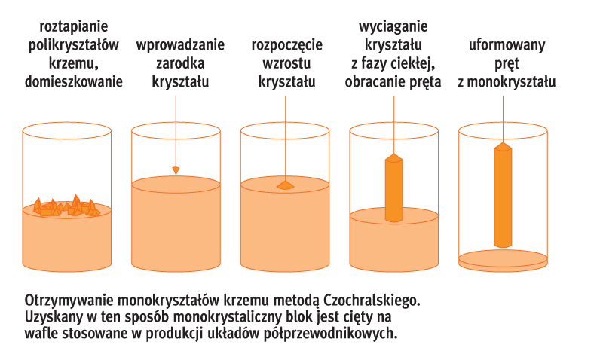

Slide 14
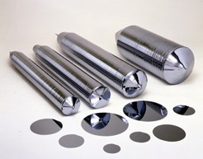
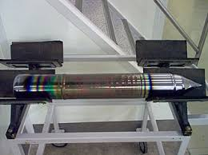
Monokryształy krzemu otrzymane metodą Czochralskiego.

Slide 15
Bez tego wynalazku nie byłoby telefonów komórkowych, tabletów, cyfrowych aparatów fotograficznych , odtwarzaczy MP3, przenośnych konsoli do gier i innych urządzeń elektronicznych.
Cały ten sprzęt działa w oparciu o monokryształy produkowane metodą opracowaną przez Czochralskiego.

Slide 16
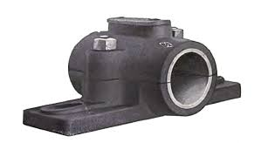
W 1924r. opatentował bezcynowy stop łożyskowy nazywany Metalem B, który wykorzystano w produkcji panewek do ślizgowych łożysk kolejowych. W Polsce produkowały go zakłady w Ursusie.

Slide 17
Jan Czochralski pozostanie w pamięci jako wybitny uczony i wybitny Polak, który na trwałe wpisał się w historię i współczesność światowej krystalografii, metaloznawstwa, elektroniki i fizyki ciała stałego.
Dziękuję za uwagę. ☺
Dawid Kazubiński

